Slide 1

GESTIÓN DE BAR (POO)
Esteban Ruiz Hernández

Slide 2
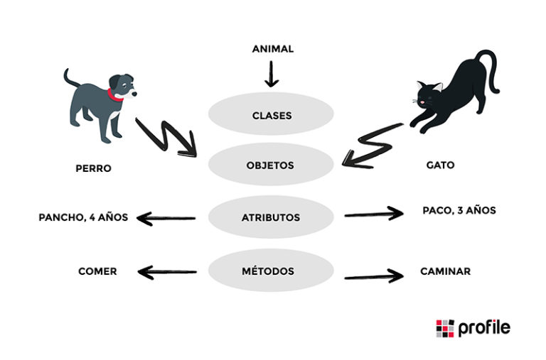
Objetivo
Este proyecto utiliza Programación Orientada a Objetos para gestionar un bar, permitiendo la administración de bebidas y clientes con clases, herencias y manejo de errores, se abordan todos los temas, pero se puede agregar más complejidad.

Slide 3
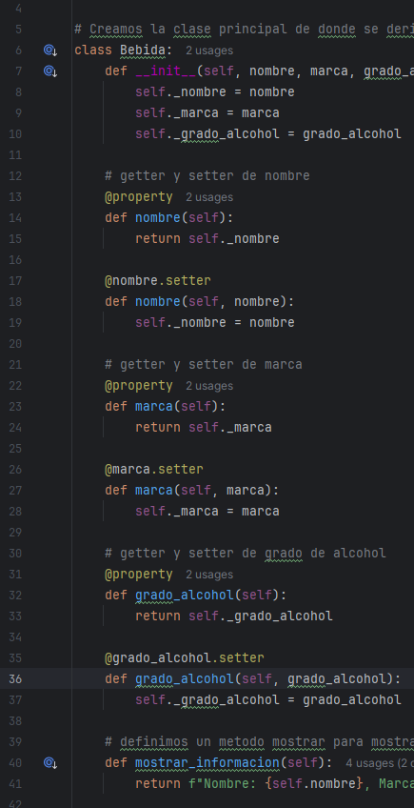
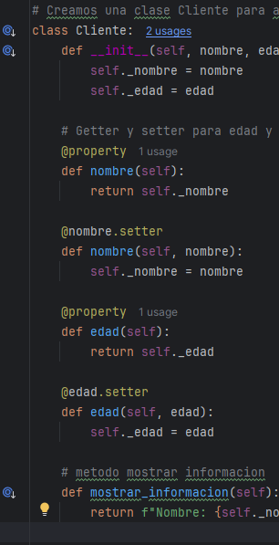
Metodología: Clases y Herencias (Parte 1)
Clase Bebida:
- Atributos: nombre, marca, grado_alcohol.
- Métodos: getters y setters, mostrar_informacion().
Clase Cliente:
- Atributos: nombre, edad.
- Métodos: getters y setters, mostrar_informacion().

Slide 4
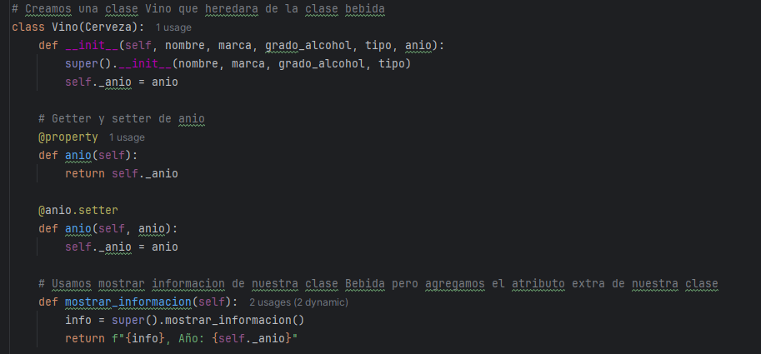
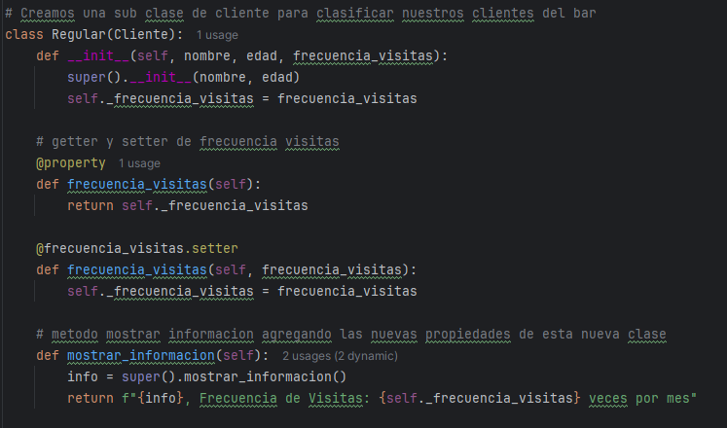
Metodología: Clases y Herencias (Parte 2)
Cerveza: Hereda de Bebida, añade tipo.
Vino: Hereda de Cerveza, añade anio.
Licor: Hereda de Bebida, añade sabor.
Regular: Hereda de Cliente, añade frecuencia_visitas.
VIP: Hereda de Cliente, añade descuento.

Slide 5
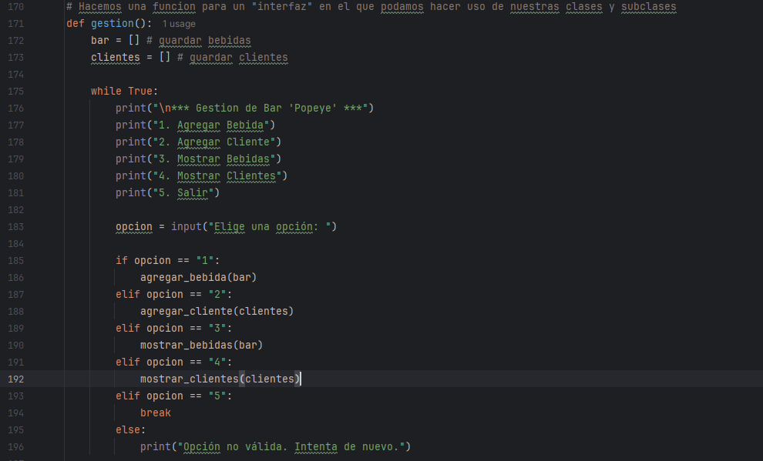
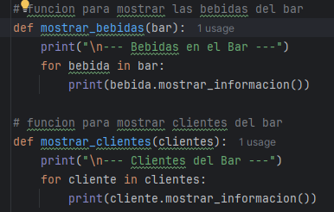
Metodología: Funciones Principales
gestion(): Muestra el menú y gestiona las opciones.
agregar_bebida(): Añade bebidas con manejo de errores.
agregar_cliente(): Añade clientes con manejo de errores.
mostrar_bebidas(): Muestra las bebidas.
mostrar_clientes(): Muestra los clientes.

Slide 6
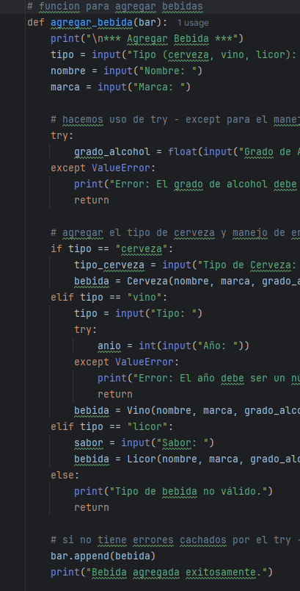
Metodología: Manejo de Errores con try-except
agregar_bebida():
- Manejo de errores al introducir grado de alcohol.
- Manejo de errores al introducir año para vino.
agregar_cliente():
- Manejo de errores al introducir edad.
- Manejo de errores al introducir frecuencia de visitas.
- Manejo de errores al introducir descuento.

Slide 7
Conclusión
Crear ejemplos de problemas del mundo real es clave para entender la POO, además la POO es muy importante debido a que:
- Nos ayuda con la organización del código mediante uso de clases y herencias.
- Usamos las Herencias para evitar duplicidad de código.
- Usamos el encapsulamiento (setter/getter) para proteger los datos y controlar el acceso a ellos.
- Usamos el Polimorfismo (mostrar_información()) viendo su propiedad que es que el mismo método tiene diferentes comportamientos según el objeto que lo invoque.
- El manejo de errores nos ayuda a que el programa sea robusto.
- Los proyectos con POO tienen mucha extensibilidad ya que se pueden añadir nuevas clases sin tener que modificar el código existente significativamente.

